Slide 1
Trabajo Práctico 1
Regresión e introducción a la evaluación de modelos
RESULTADO FINAL
4.630
72.75 Aprendizaje Automático · ITBA · 2026 Q2
RMSE sobre el conjunto de test
(268 filas nunca utilizadas)
Dataset: Insurance Charges — predicción del gasto médico anual
Albertine, Marek, Domingo Gruhle 26 de agosto de 2026
Notes:
Buenos días. Presento el Trabajo Práctico 1 sobre regresión y evaluación de modelos. Trabajé con el dataset Insurance Charges y el resultado final es un RMSE de 4.630 sobre el conjunto de test.

Slide 2
El dataset: Insurance Charges
Apartado 0 — elección del conjunto de datos
Por qué elegimos este dataset
Estructura de los datos
Exige decisiones reales en cada apartado: tres variables categóricas obligan a justificar una codificación.
Contiene un grupo grande de valores atípicos con explicación estructural, no errores de medición.
Presenta una interacción fuerte entre variables, así que los modelos polinómicos pueden mejorar de forma medible.
Filas independientes y sin orden temporal: una separación train/test aleatoria es válida.
age
18 – 64
sex
male / female
bmi
15,96 – 53,13
children
0 – 5
smoker
yes / no
region
4 niveles
charges
1.122 – 63.770
Bike Sharing es una serie temporal y habría exigido una separación cronológica.
charges = gasto médico anual por persona (variable objetivo)
1.338 filas · 6 predictores
72.75 Aprendizaje Automático · TP1
1
Notes:
Elegimos Insurance Charges entre las tres opciones. Bike Sharing es una serie temporal y habría exigido una separación cronológica; aquí se trata de asegurados independientes, sin estructura temporal, así que una muestra aleatoria es representativa del conjunto. El objetivo, charges, es el gasto médico anual de cada persona: una variable continua, por lo tanto es un problema de regresión.

Slide 3
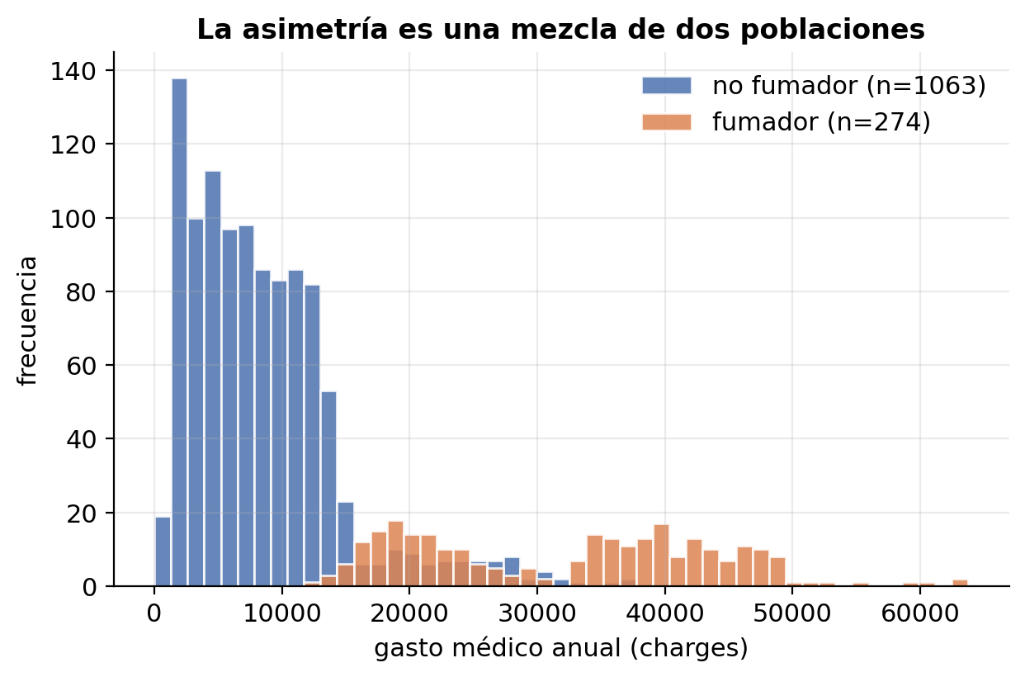
La variable objetivo son dos poblaciones
Apartado 1 — análisis exploratorio
3,8×
más gasto medio en fumadores:
8.441 frente a 32.050
20,5 %
de las filas son fumadores
(274 de 1.337)
Consecuencia
La cola derecha no es ruido: es una subpoblación real. Por eso conservamos los valores atípicos.
72.75 Aprendizaje Automático · TP1
2
Notes:
La distribución de charges parece sesgada a la derecha, con una asimetría de 1,52. Pero al separar por la variable smoker se descompone en dos distribuciones limpias: los no fumadores se concentran alrededor de 8.441 y los fumadores alrededor de 32.050, una diferencia de 3,8 veces. Los fumadores son solo el 20,5 por ciento de los datos. Esto tiene una consecuencia directa: la cola derecha no es ruido, es una subpoblación real, y por eso decidimos conservar los valores atípicos.

Slide 4
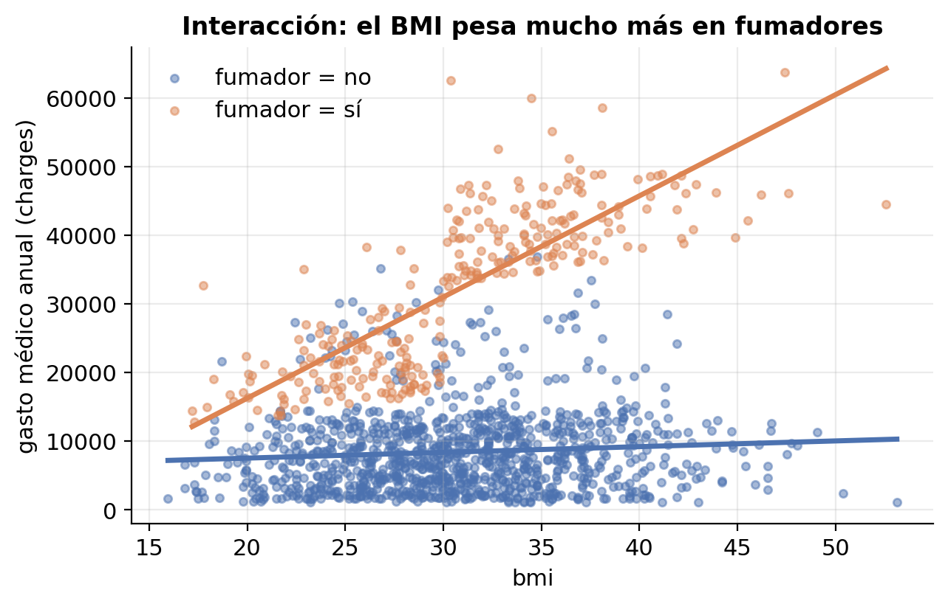
Por qué un modelo lineal no basta
Interacción entre bmi y smoker — justifica el apartado 3
Pendiente de charges sobre bmi
83
1.473
no fumadores
fumadores
18 veces más pronunciada
El problema
Un modelo lineal aditivo tiene una sola pendiente para bmi y un solo desplazamiento para smoker. No puede representar dos pendientes distintas.
El grado 2 crea el término bmi × smoker, que sí puede.
72.75 Aprendizaje Automático · TP1
3
Notes:
Aquí está lo interesante. La pendiente del gasto sobre el BMI es de 83 unidades por punto de BMI en no fumadores, y de 1.473 en fumadores: dieciocho veces más pronunciada. Un modelo lineal aditivo dispone de una única pendiente para el BMI y un único desplazamiento para el tabaquismo, así que no puede representar esto de ninguna manera. Ese es exactamente el motivo por el que más adelante necesitamos características polinómicas: el grado 2 genera el término de interacción bmi por smoker.

Slide 5
Separación train / validación / test
Introducción teórica 1.1 — qué es y por qué es necesaria
TRAIN
VALIDACIÓN
TEST
1.069 filas
5 folds
268 filas
Ajusta los parámetros del modelo. Es lo único que el modelo llega a ver durante el entrenamiento.
Elige entre modelos: grado del polinomio y valor de lambda. Sale del propio conjunto de train.
Estima el error sobre datos nuevos. Se utiliza una sola vez, al final de todo.
Por qué hace falta un conjunto de test separado
El error de validación se usa para ELEGIR el modelo. Comparamos 16 configuraciones y nos quedamos con la mejor: tomar el mínimo de 16 estimaciones ruidosas sesga ese mínimo hacia abajo. Parte de por qué ganó es calidad real, y parte es que sus folds resultaron favorables.
Por eso el error de validación ya no es una estimación insesgada. El conjunto de test nunca participó en ninguna de esas decisiones, y es la única estimación honesta del rendimiento sobre datos nuevos.
72.75 Aprendizaje Automático · TP1
4
Notes:
Este es el punto teórico que pide el enunciado. El conjunto de train ajusta los parámetros. Los folds de validación eligen entre modelos: qué grado de polinomio y qué lambda. Y el test estima el error real sobre datos nuevos. La clave es la segunda parte: como las decisiones se toman mirando el error de validación, ese error deja de ser insesgado. Comparamos 16 configuraciones y nos quedamos con la mejor, y el mínimo de 16 estimaciones ruidosas está sesgado hacia abajo. El test nunca participó en esas decisiones, por eso es la única estimación honesta.

Slide 6
Limpieza de datos
Apartado 1 — decisiones y justificación
1.1
Variables categóricas
1.2
Valores faltantes
sex y smoker → una columna 0/1. region → one-hot con nivel de referencia.
Ninguno en las 7 columnas. Se elimina 1 fila duplicada exacta.
Sin orden natural entre regiones; se elimina un nivel para evitar colinealidad con el intercepto.
Una fila idéntica en train y en validación filtraría información entre particiones.
1.3
Valores atípicos
1.4
Características y escalado
Criterio 1,5 × IQR: 139 en charges (10,4 %). Decisión: CONSERVARLOS.
Se mantienen las 6 variables. Estandarización de age, bmi y children.
El 97,8 % son fumadores, frente al 20,5 % del total: subpoblación real, no errores.
El escalador se ajusta DENTRO de cada fold, nunca sobre el conjunto completo.
72.75 Aprendizaje Automático · TP1
5
Notes:
Cuatro decisiones. Las categóricas: binarias como columna 0/1, region con one-hot eliminando un nivel para no romper el intercepto. No hay valores faltantes, pero sí un duplicado exacto que eliminamos. Los atípicos son el punto interesante: 139 valores por encima de la valla del IQR, y el 97,8 por ciento son fumadores, frente al 20,5 por ciento del total. No son errores, son una subpoblación real, así que los conservamos. Y el escalado se ajusta dentro de cada fold, nunca antes de la partición: hacerlo antes sería fuga de información.

Slide 7
Regresión lineal con validación cruzada
Apartado 2 — k-fold sobre el conjunto de train únicamente
Fold | RMSE train | RMSE validación
1 | 6.139,56 | 5.846,90
2 | 6.104,44 | 6.003,92
3 | 6.073,79 | 6.130,97
4 | 6.051,68 | 6.239,26
5 | 6.010,12 | 6.397,21
Media | 6.075,92 | 6.123,65
47,73
diferencia entre train y validación:
menos del 1 % del error
Qué significa
Hay señal real en las variables: el error cae de 11.701 a 6.124.
No hay sobreajuste: 8 parámetros sobre 1.069 filas no pueden memorizar los datos.
El problema es SESGO ALTO, no varianza. El modelo es demasiado simple.
De ahí el apartado 3: el objetivo del polinomio es reducir el sesgo.
11.701,05
RMSE del baseline: predecir siempre la media del train.
El modelo reduce ese error casi a la mitad.
72.75 Aprendizaje Automático · TP1
6
Notes:
Separamos 80/20 con semilla fija, y aplicamos validación cruzada de 5 folds solo sobre el train. El RMSE medio de validación es 6.123, frente a 11.701 del baseline de predecir siempre la media. Lo importante es la diferencia entre train y validación: 47,73, menos del uno por ciento del error. No hay sobreajuste. Ocho parámetros sobre mil filas no tienen capacidad para memorizar. Por lo tanto el problema es sesgo alto, no varianza: el modelo es demasiado simple. Y eso es exactamente lo que motiva el apartado siguiente.

Slide 8
Regresión polinómica: aparece el sobreajuste
Apartados 3.1 y 3.2 — mismos folds, misma partición
Grado | Características | RMSE train | RMSE validación | Diferencia
1 | 8 | 6.075,92 | 6.123,65 | 47,73
2 | 44 | 4.748,62 | 4.931,59 | 182,98
3 | 164 | 4.514,11 | 5.169,48 | 655,37
Del grado 1 al 2: el error cae un 20 %
Del grado 2 al 3: el error empeora
La expansión crea términos de interacción como bmi × smoker.
Esa interacción es real: un BMI alto encarece mucho más a los fumadores. Un modelo aditivo no puede expresarlo.
El error de train sigue bajando (4.514) pero el de validación sube (5.169), y la diferencia pasa de 183 a 655.
Sobreajuste de manual: 164 características ajustadas sobre unas 855 filas empiezan a memorizar ruido.
72.75 Aprendizaje Automático · TP1
7
Notes:
Evaluamos grados 1, 2 y 3 sobre exactamente los mismos folds, así que cualquier diferencia viene del modelo y no de una partición distinta. Del grado 1 al 2 el error baja un veinte por ciento, de 6.124 a 4.932, gracias a los términos de interacción. Del 2 al 3 ocurre lo contrario: el error de train sigue bajando pero el de validación sube, y la diferencia entre ambos pasa de 183 a 655. Eso es sobreajuste: 164 características sobre unas 855 filas empiezan a memorizar ruido en lugar de aprender estructura.

Slide 9
Regularización L1 (Lasso)
Apartado 3.3 — el parámetro alpha de scikit-learn es la lambda del curso
Grado | Lambda | RMSE train | RMSE validación | Diferencia
2 | 1 | 4.748,64 | 4.930,84 | 182,20
2 | 10 | 4.750,64 | 4.924,44 | 173,81
2 | 100 | 4.797,06 | 4.905,32 | 108,26
2 | 1000 | 5.271,72 | 5.296,59 | 24,87
3 | 10 | 4.525,67 | 5.090,97 | 565,30
3 | 100 | 4.702,38 | 4.918,71 | 216,33
24 / 44
coeficientes puestos a cero exacto
Tres observaciones
L1 rescata el grado 3: de 5.169 baja a 4.919, casi al nivel del grado 2.
Con lambda = 1000 todo converge a ~5.300: la penalización domina a los datos. Poca varianza, mucho sesgo.
L1 hace selección de características real, no solo encogimiento como L2.
Seleccionado: grado 2, lambda = 100 · RMSE 4.905,32
La ventaja sobre OLS de grado 2 (4.931,59) es de solo 26 RMSE, con una desviación entre folds de unos 200: la diferencia no es significativa. Se elige por estabilidad y simplicidad, no por precisión.
72.75 Aprendizaje Automático · TP1
8
Notes:
Probamos cuatro valores de lambda sobre los grados 2 y 3. Lo primero: L1 rescata parcialmente el grado 3. Con lambda igual a 100 baja de 5.169 a 4.919, casi al nivel del grado 2. Para eso sirve la regularización. Lo segundo: con lambda igual a 1000 todas las configuraciones convergen hacia 5.300. La penalización es tan fuerte que domina a los datos. Fíjense que la diferencia entre train y validación cae a 25: poca varianza, pero comprada con mucho sesgo. Y tercero: en la configuración elegida, L1 pone 24 de 44 coeficientes a cero exacto. Eso es selección de características real.

Slide 10
Comparación de todos los modelos
Apartado 4 — RMSE de validación cruzada, 16 configuraciones evaluadas
4.905
mejor RMSE de validación
Lasso, grado 2, lambda = 100
Referencia
Baseline (predecir la media): 11.701
Todos los modelos comparten partición y folds idénticos, así que las diferencias vienen del modelo.
72.75 Aprendizaje Automático · TP1
9
Notes:
Este es el resumen del apartado 4. Evaluamos 16 configuraciones en total; aquí están las cinco más relevantes. Se ve el patrón completo: el grado 2 mejora claramente sobre el lineal, el grado 3 sin regularizar empeora, y la regularización vuelve a acercarlo. El mejor es Lasso de grado 2 con lambda 100, con 4.905. Todos comparten la misma partición y los mismos folds, así que las diferencias vienen del modelo.

Slide 11
Evaluación final sobre el conjunto de test
Una sola vez, sobre 268 filas apartadas desde el apartado 2.1
4.630,51
El test dio 275 MENOS que la validación
Validación cruzada: 4.905,32
Test: 4.630,51
RMSE sobre test · intervalo bootstrap 95 %: 3.820 – 5.403
MAE 2.878,83 R² 0,883
Esto NO significa que el modelo sea mejor de lo esperado.
El modelo final se reentrenó sobre las 1.069 filas, no sobre las ~855 de cada fold.
268 filas son una muestra pequeña: el intervalo bootstrap [3.820 – 5.403] contiene 4.905.
Las dos cifras no se contradicen; la diferencia es ruido de muestreo.
El error no se reparte por igual
No fumadores (n = 208)
3.978
Fumadores (n = 60)
6.396
Un RMSE medio único oculta esta diferencia del 60 %.
72.75 Aprendizaje Automático · TP1
10
Notes:
Reentrenamos el modelo elegido sobre las 1.069 filas de train y lo evaluamos una sola vez sobre las 268 filas de test. RMSE 4.630, R cuadrado 0,883. El test dio 275 menos que la validación, lo cual sorprende. No significa que el modelo sea mejor de lo esperado: el modelo final se reentrenó con más datos, y 268 filas son pocas. El intervalo bootstrap va de 3.820 a 5.403 y contiene el valor de validación, así que las dos cifras no se contradicen. Y algo importante: el error no se reparte por igual. Es de 3.978 en no fumadores y 6.396 en fumadores, un sesenta por ciento más.

Slide 12
Comparación de modelos
Apartado 5 — las tres preguntas
1. ¿Qué modelo obtuvo menor error?
Lasso sobre características de grado 2 con lambda = 100: RMSE de validación 4.905,32.
Más relevante que el ranking: del grado 1 al 2 el error cae un 20 % por las interacciones; del 2 al 3 empeora por sobreajuste.
2. ¿Cuál implementarían en una aplicación real?
El mismo — pero no por precisión. Su ventaja sobre OLS de grado 2 es de 26 RMSE, con una desviación entre folds de ~200: no es significativa.
Se elige por estabilidad (diferencia train/val de 108 frente a 183), por simplicidad (24 de 44 coeficientes a cero) y porque lambda entre 1 y 100 da resultados equivalentes.
3. ¿Qué RMSE prometerían sobre datos nuevos?
Unos 4.600, expresado como un rango de 3.800 a 5.400 — no como una cifra única.
No prometemos el 4.905 de validación: esa cifra se usó para ELEGIR entre 16 configuraciones y está sesgada a la baja. Condiciones: datos comparables, y el error es mayor en fumadores.
Gracias. ¿Preguntas?
Notes:
Las tres preguntas del enunciado. Primera: el menor error lo obtuvo Lasso de grado 2 con lambda 100. Pero lo relevante no es el ranking, sino el patrón: las interacciones ayudan, el grado 3 sobreajusta. Segunda: implementaría ese mismo modelo, pero quiero ser honesto: su ventaja sobre OLS de grado 2 es de 26 puntos de RMSE, con una desviación entre folds de unos 200. No es una diferencia significativa. Lo elijo por estabilidad, por simplicidad y porque la elección de lambda es robusta. Tercera: prometería unos 4.600, como rango de 3.800 a 5.400. No prometo el 4.905 de validación porque esa cifra se usó para elegir entre 16 configuraciones y por tanto está sesgada a la baja. Y con dos condiciones: que los datos nuevos se parezcan a estos, y que el error es mayor en fumadores que en no fumadores.

